Slide 1
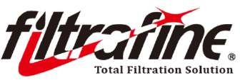
2023 亞洲不織布技術研討會
THE APPLICATION OF NONWOVEN IN INDUSTRIAL FILTRATION
Prepared by: HO CHAO CHUAN Ph.D.
Chairman of Bright Sheland International Co., Ltd.
Hong Kong, October 29-31
1

Slide 2
Personal Background
台灣淡江大學化學工程學士
台灣國立台灣大學EMBA
台灣淡江大學化學材料工程博士
中鼎工程股份有限公司製程工程師
旭然國際股份有限公司董事長-自1985至今
台灣過濾與分離學會理事長-2018-2022
何兆全

Slide 3
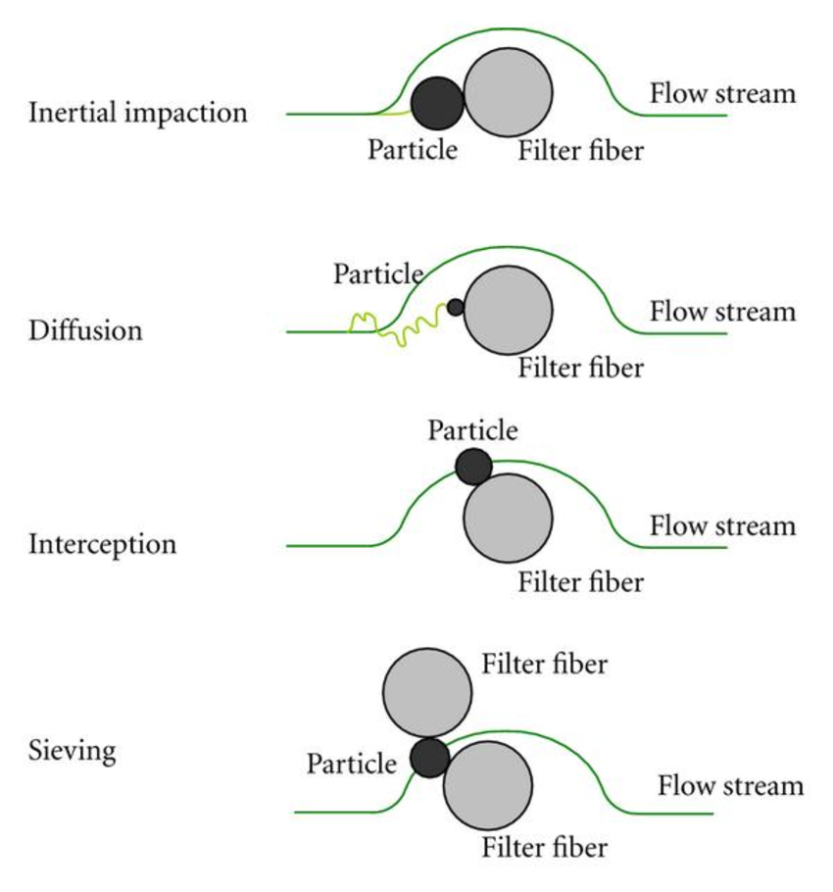
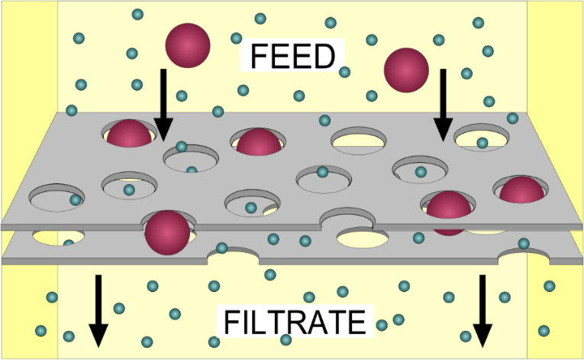
Background Information
過濾的機制
工業過濾是在各種行業中使用一種通過過濾介質來分離和清潔物質的過程。 這對於確保產品質量和製程效率是很關鍵的。它用於製造、食品和飲料、水處理、製藥等行業，以去除液體和氣體中的顆粒、污染物和雜質。

Slide 4
Background Information
每個行業對過濾和過濾品質標準都有自己的理解（也受到該地區/國家特定法律的影響），且不斷發展：
Filtration efficiency濾效
Microbial Rating微生物評級
Beta Ratio
Beta 係數
Nominal Rating公稱濾效
Absolute Rating絕對濾效
Filter Permeability
過濾滲透率

Slide 5
Background Information
微生物評級
過濾器的微米等級是指過濾介質成份之間的間隙尺寸，它控制著可以通過過濾器的污染物的尺寸大小。
例如，如果您的水中含有 5 µm 的污垢顆粒，而整個系統的沉澱物雜質過濾器的微米級為 5 µm，則它可以有效過濾掉這些沉澱物雜質和任何大於 5 µm 的顆粒雜質。

Slide 6
Background Information
Beta 係數
Beta 係數等於過濾器上游給定最小尺寸的顆粒數量與下游發現的相同尺寸和更大尺寸的顆粒數量之比。 簡單地說，Beta比率越高，過濾器的捕獲效率越高。
Particle upstream
1000
Particle after filter
10
Beta Ratio
100
過濾前的顆粒數–過濾後的顆粒數
濾效, % =
過濾前的顆粒數
Beta 比率是過濾器控制過濾顆粒效率的標記。 因此，具有較高 Beta 係數的過濾器可容納更多顆粒並具有更高的過濾效率。

Slide 7
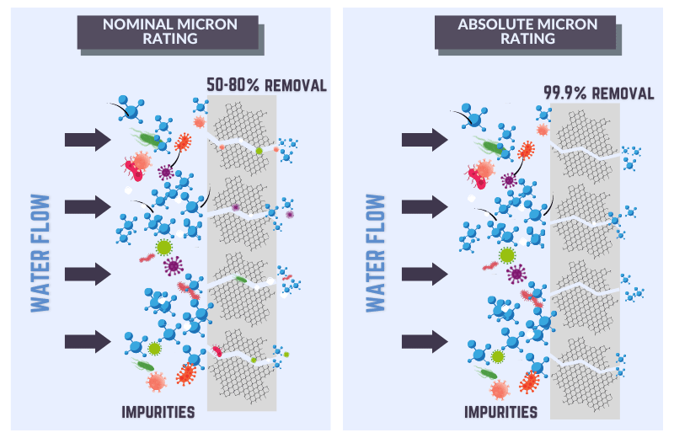
Background Information
絕對濾效跟公稱濾效:
一般在過濾行業; 公稱濾效是指過濾器將去除該微米等級 90% 效率的顆粒，而絕對濾效則保證去除 99.98% 效率的該微米等級的所有顆粒。
如果您想消除特定污染物，絕對過濾器是一個不錯的選擇，但公稱過濾器是最常用的。

Slide 8
Background Information
過濾滲透率:
過濾器滲透性是用於測量過濾介質對液體的滲透性的重要指標. 過濾介質表面上有可透氣的屏壁，允許流體（油、燃料、水）進出。 它與壓降有關，包括過濾介質、流量、通過過濾介質的流體、流體溫度、過濾時間、過濾器精密度等。
滲透率 ( flux )的標準測量單位是 m³/(h.m²).
L_{p} 測量流體過濾的係數
P_{a} 測量表面滲透
P_{d} 是溶質滲透性的擴散成份分量
σ 是溶質反射係數
ΔP 靜水壓
Pa = Pd + Lp (1 – σ) △P

Slide 9
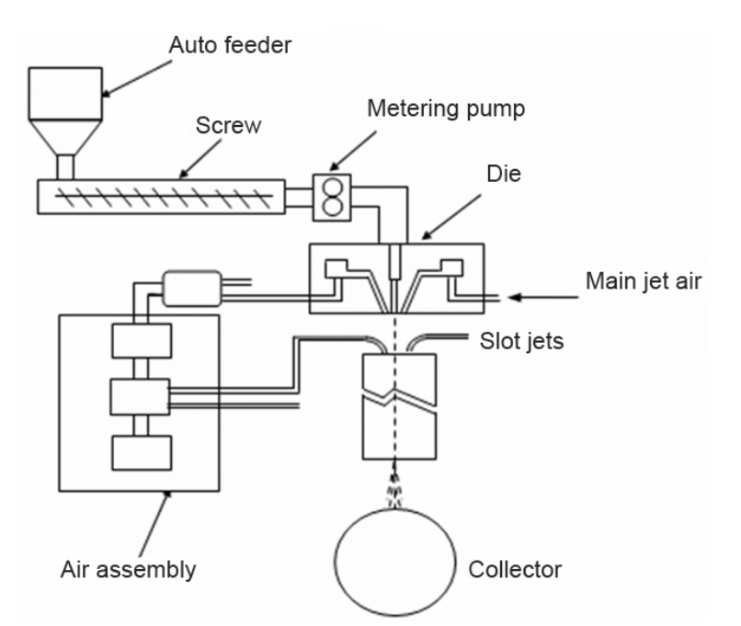
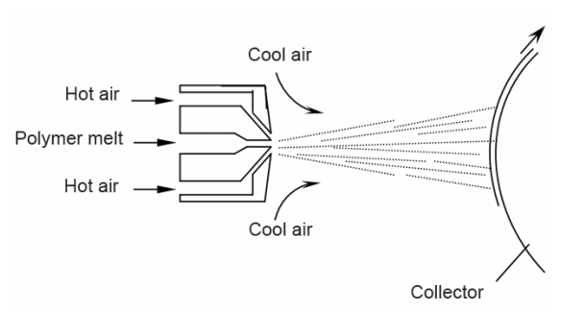
The Melt Blown Process
熔噴製程
熔噴技術是一種一步製程，以高速空氣將熔融熱塑性樹脂從噴嘴吹到傳送帶或捲取器上，形成細纖維和自粘網。
熔噴設備示意圖
熔噴原理示意圖

Slide 10
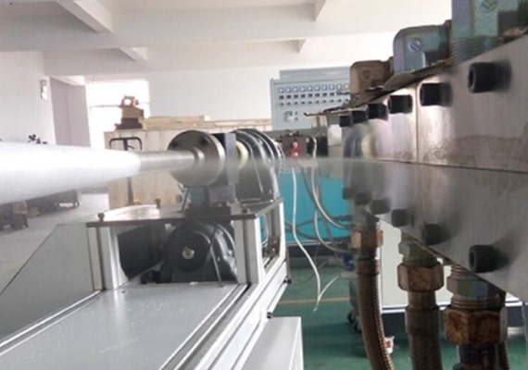
The Melt Blown Process
熔噴濾芯:
熔噴濾芯是由最細的聚合物纖維熔噴(熔體吹塑)製成的圓柱形濾芯，以通過旋轉軸來收集。
Notes:
The polymer travels through a tubular path and is blown out through the opening and the polymer steam is air dragged to form fibers. These fibers are collected on the rotating spindle to form a gradient structure and then pressed and sintered.

Slide 11
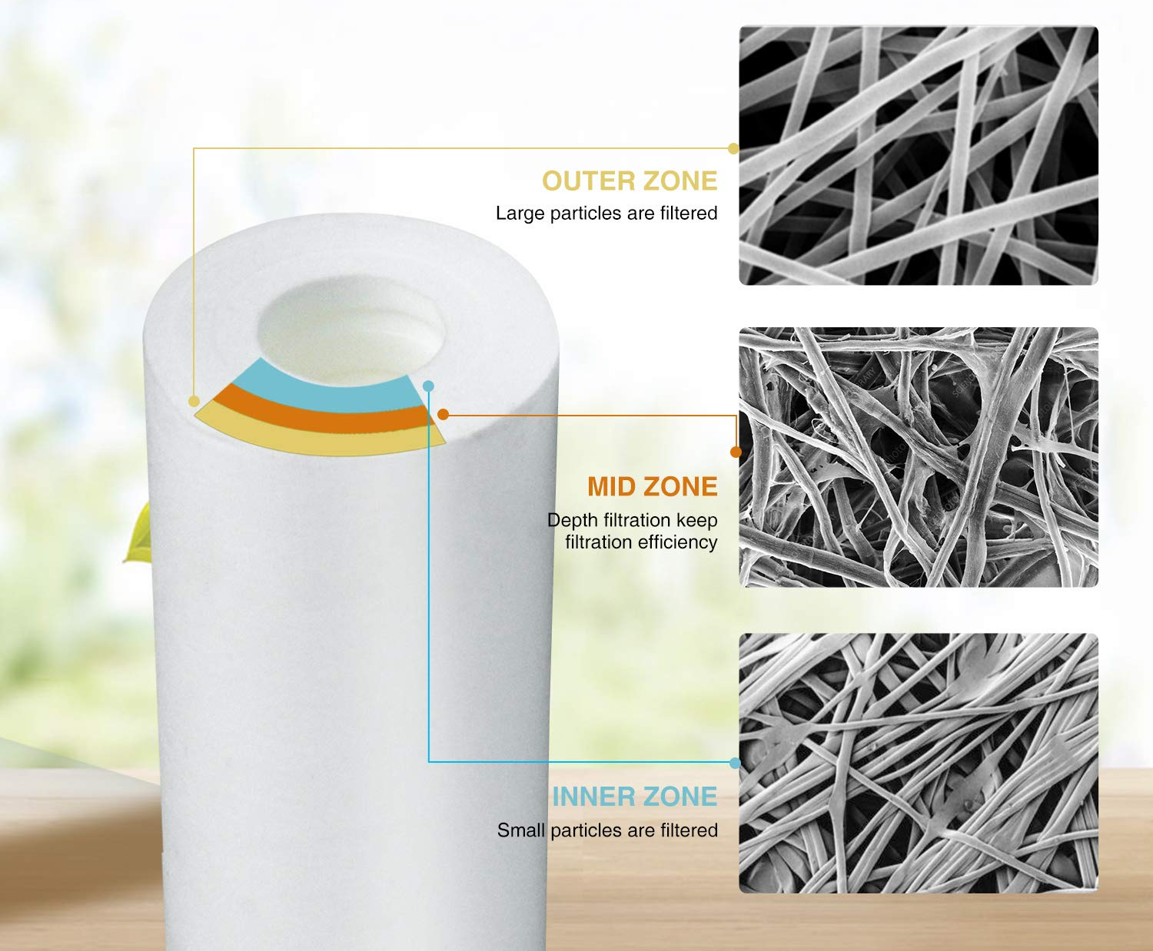
The Melt Blown Process
熔噴濾芯:
獨特的熔噴濾材:
全聚丙烯材質
分級孔隙結構，以實現真正的過濾
一致的性能
高空隙率，高納污力
良好的納污能力
符合 FDA 標準的優質材料
能夠承受低壓降操作條件
耐受輕度腐蝕性液體和化學品
符合經濟效益（物有所值）
熔噴濾芯的顯微照片

Slide 12
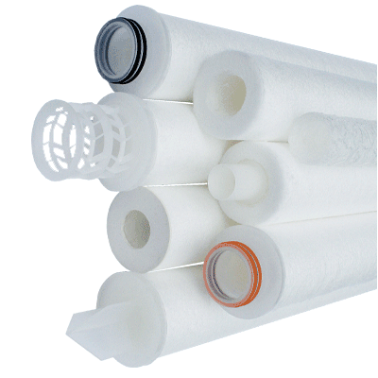
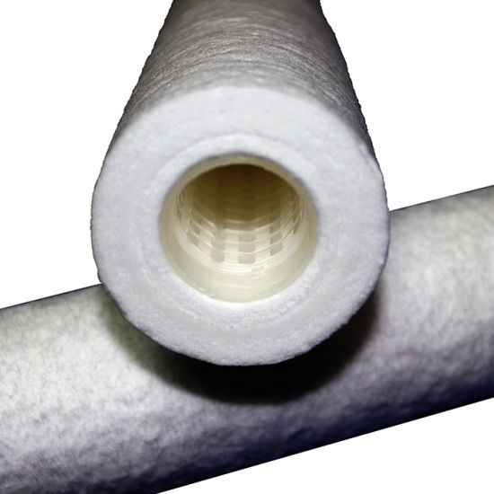
The Melt Blown Process
熔噴濾芯:
端蓋
多種可選配置
熱粘合到濾料上
無粘合劑
中心軸
耐高溫強度的環境
墊片圈
O型環/墊片有多種材料可選擇
防止液體外洩

Slide 13
The Melt Blown Process
熔噴式濾芯應用:
熔噴式濾芯經常使用於許多行業的各種應用.
攝影液體過濾
金屬電鍍
高粘度液體的應用
水及廢水過濾
紡織印刷油墨和特種塗料
反滲透前過濾
Melt Blown Cartridge Filter
化學過濾應用
海水淡化
工業水處理系統的前過濾
含蓋弱酸和弱鹼、化學品和溶劑過濾的應用.

Slide 14
The Melt Blown Process
熔噴布:
通過板式擠出機，熔融高分子被擠入高速熱氣流中，然後聚合物熔體通過超細噴嘴的噴絲板噴出，形成極細的纖維，並水平吹到滾筒上或垂直吹到滾筒上以收集過濾網。
自粘
大面積/重量比
可調節孔洞的大小(透氣度)
疏水性/親油性/親水性
過濾效率高
可加帶靜電
可選特殊用途的添加劑
材料有 PP/PET/Nylon 等

Slide 15
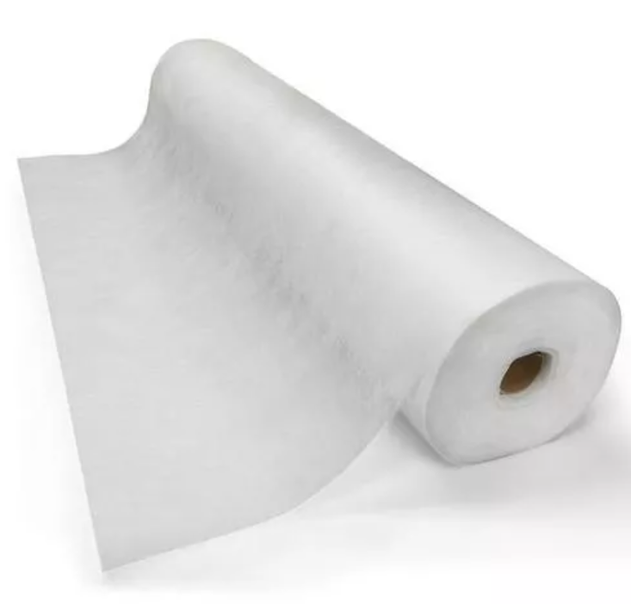
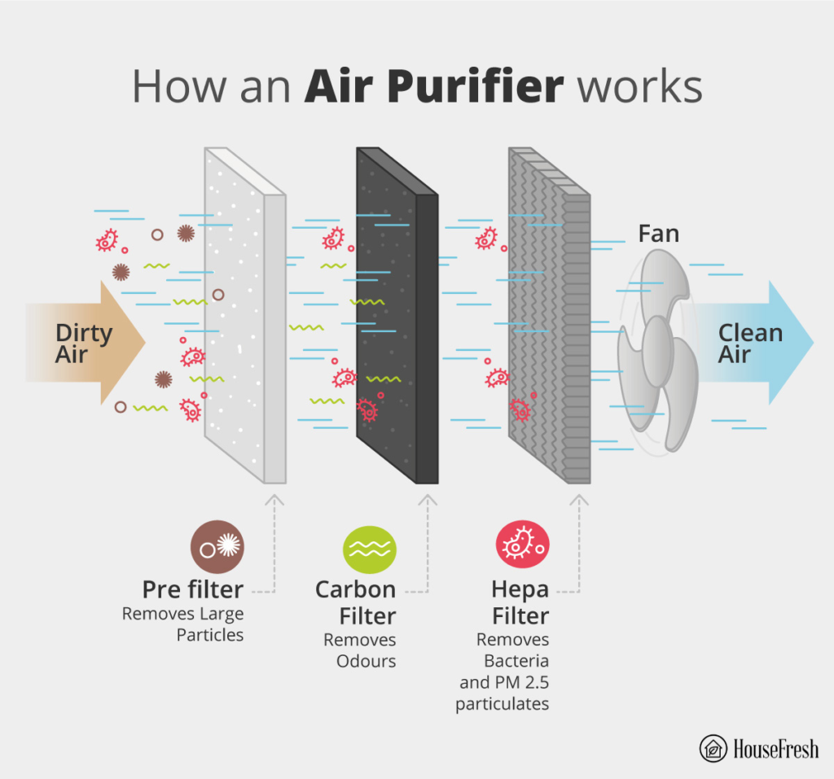
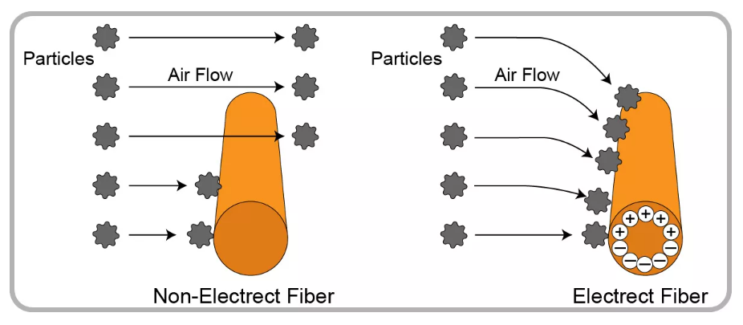
The Melt Blown Process
熔噴布在過濾中的應用:
空氣過濾
熔噴布在空氣過濾的應用
不織布具有靜電帶電能力，可提供更高過濾效率和較低壓降

Slide 16
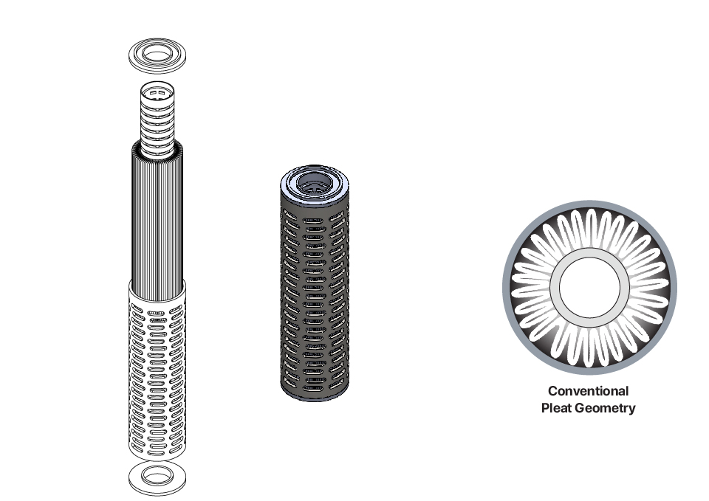
The Melt Blown Process
熔噴布在過濾中的應用:
折疊式濾芯:
濾材是打褶的，使濾心的過濾表面積增加並可容納大量雜質
折疊式濾芯 | 非折疊式濾芯
高級的過濾 多種精密度 有效捕獲空氣中的微小顆粒和大顆粒 可過濾塵蟎、花粉、黴菌、寵物皮屑、棉絨、灰塵、昆蟲 延長使用壽命，經久耐用 | 高級的過濾 多種精密度 有效捕獲大顆粒 可以過濾掉絨毛和灰塵 不會持續很長時間

Slide 17
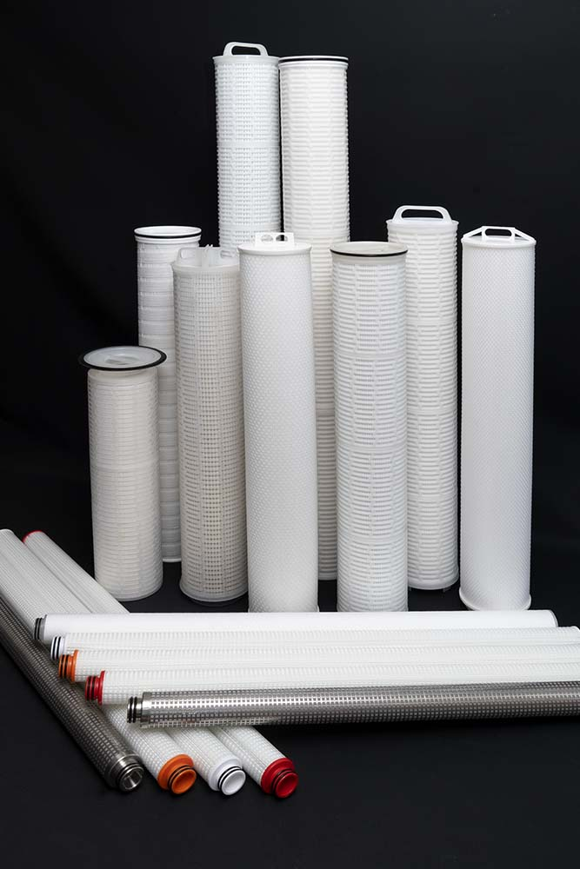
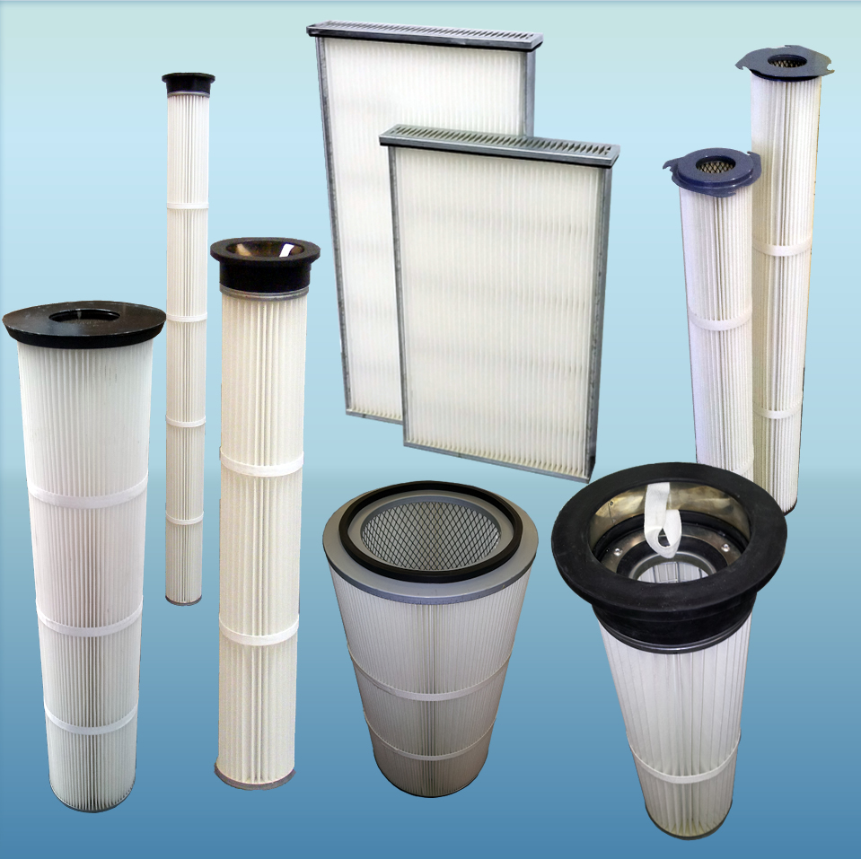
The Melt Blown Process
熔噴布在過濾中的應用:
折疊式濾芯:
折疊式濾芯可應用於液體和空氣過濾。
空氣過濾的產品示例
液體過濾的產品示例

Slide 18
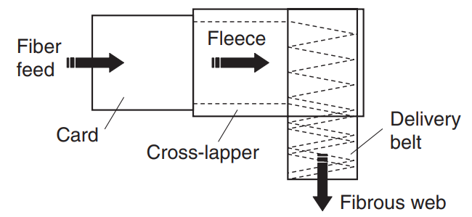
Carding Process
梳棉製程:
梳棉機出口處的起絨纖維網基本上是平行的，交叉舖網是用來提供一定的橫向強度
纖網是纖維與不織布的基本結構
它是疏鬆的纖維墊層
纖網需要粘合保持穩定性
梳理纖維的應用:
所有纖維織物的產品
繃帶
濕紙巾
服裝業
過濾介質

Slide 19
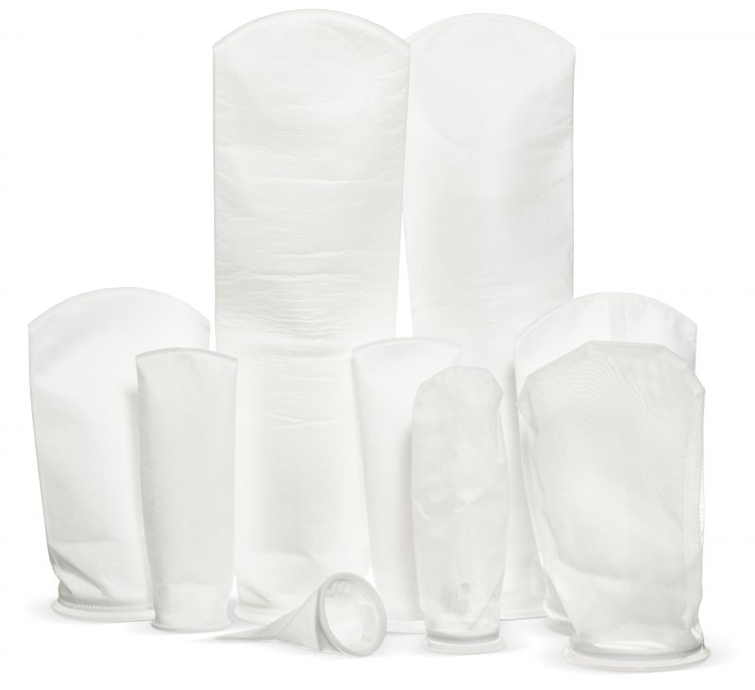
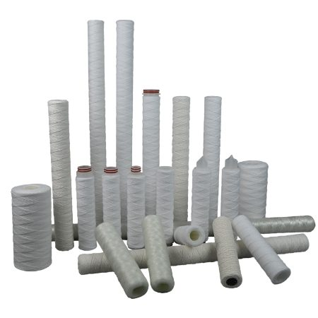
Carding Process
梳棉不織布的應用:
梳棉製程
針刺機
粗紗製程
針刺不織布
粗支紗
液體過濾: 濾袋
空氣過濾袋
液體過濾:繞線濾心

Slide 20
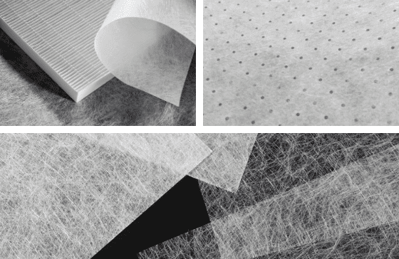
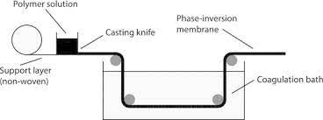
Membrane Support Layer
過濾膜支撐層:
不織布過濾膜支撐層是在過濾等應用中支撐薄的濾膜強度的輔助材料. 它們提供強度、構造和額外功能.它們是透過粘合纖維而不是編織的. 它們是通過將纖維製成網（乾式成網、濕法成網、紡粘或熔噴）、粘合（熱粘合、機械粘合或化學粘合）和精加工修整等製作成的.
薄膜支撐層
薄膜製造圖示

Slide 21
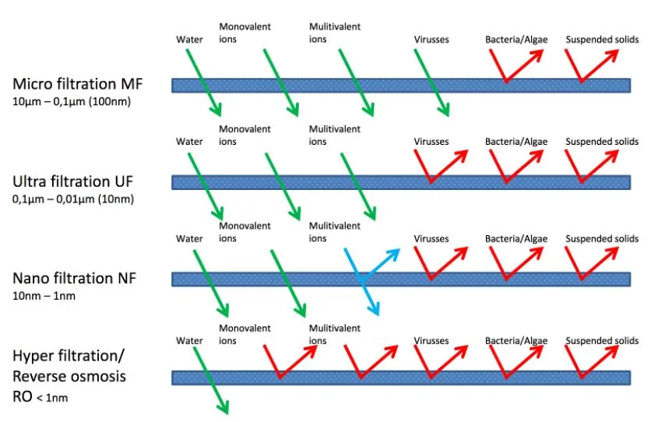
Membrane Support Layer
薄膜支撐層應用:
大多數的情況下, 不織布支撐層將用於製造 MF、UF、NF 和 RO的輔助材料

Slide 22
Membrane Support Layer
薄膜支撐層:
應用範圍:
MF(微過濾): 主要用於可飲用的地表水中, 病原菌的去除、前過濾、藻類和顆粒雜質的去除.
UF(超級過濾): 主要用於礦泉水、飲用水處理； RO膜的前過濾或後過濾、冷凝水及回收水、市政水、城鄉飲用水過濾、砂濾回沖洗水及廢水過濾等.
NF(奈米過濾): 主要應用於RO製程的前過濾、飲用水和工業用水的淨化、廢水淨化過濾、
製程中有價值成分的精選等.
RO(逆滲透): 主要用於純化水、工業超純水和醫用超純水製備，海水淡化，化工過程中水的濃縮、分離和淨化以及純水製備，工業廢水的回收等.

Slide 23
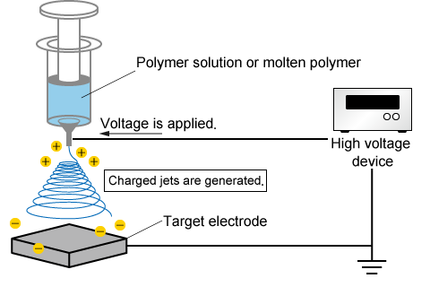
Electrospinning Nonwoven
靜電紡絲製程:
利用電場來產生超細纖維. 聚合物溶液被拉成細纖維，形成多孔結構. 優點包括細纖維、客製化的特性以及用在過濾、醫藥和能源方面的用途.
靜電紡絲的一個缺陷是，因為單獨製造細纖維的過程非常複雜，所以生產速度緩慢. 此方式昂貴且複雜, 因此在廣泛的使用上使有限制. 此外，尋找具有環保能力的溶劑是主要關鍵.

Slide 24
Electrospinning Nonwoven
靜電紡絲製程在不織布應用:
靜電紡不織布因其細纖維、高表面積和互連孔隙在過濾方面表現出色.
它們用於空氣淨化、水處理、油水分離和去除細顆粒.
這些材料可有效捕獲顆粒、污染物，甚至特定氣體，從而增強各種應用中的過濾過程.

Slide 25
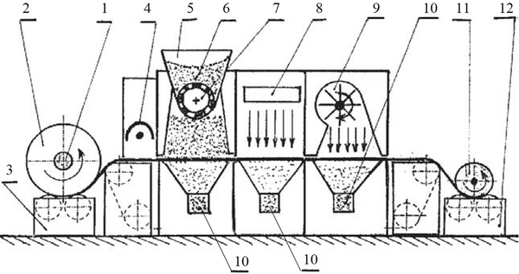
Nonwoven with AC Integrating
活性碳不織布是如何製成的?
活性炭粉末可以通過兩種方式融入不織布材料中：
混合方式，碳粉在不織布形成前就與聚合物纖維混合。
塗層方式, 碳粉是直接塗在不織布上.
Roller
Nonwoven fabric
Let-off drive
String electrode
Container
Active carbon
Feeder
Heating radiator
Blower fan
Chute
Take-up roll
Take-up drive
DOI:10.1007/s10853-016-9741-x

Slide 26
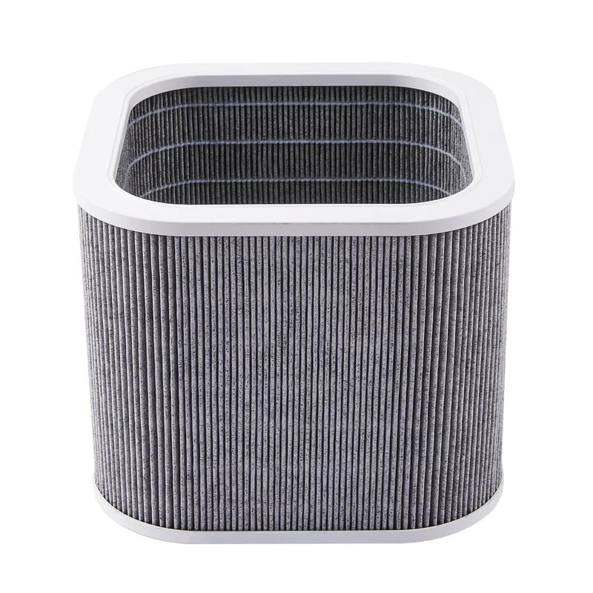
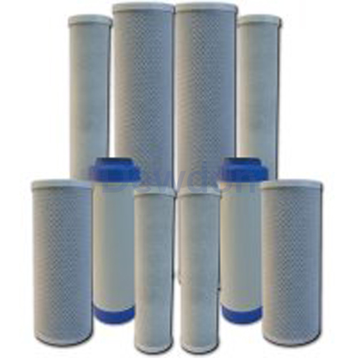
Nonwoven with AC Integrating
活性碳不織布的應用:
活性炭結合不織布, 以通過捕獲顆粒並吸附污染物和氣味的方式來增強過濾及除味效果.
應用包括空氣和水淨化、去除揮發性有機化合物、氣味控制以及有需要強效過濾和吸附的工業製程.
活性碳空氣過濾的應用
活性碳液體過濾的應用

Slide 27
謝謝聆聽
27

